Slide 1

Проектная деятельность и проектная работа

Slide 2

Под проектной деятельностью понимается исследовательская деятельность, рассматривающая какой либо аспект психологических явлений.
Проект – это одна из форм исследовательской

Slide 3

Что такое проект для ученика?
Это возможность творчески раскрыться, проявить себя индивидуально или в коллективе. Проект пробуждает учащегося проявить интеллектуальные способности, нравственные и коммуникативные качества.
.

Slide 4
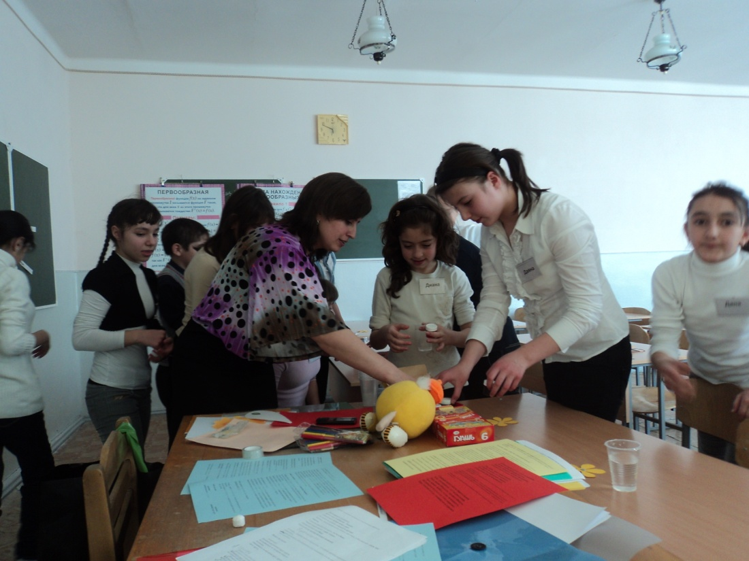
В первую очередь можно выделить такие качества, как умение работать в коллективе, брать на себя ответственность за выбор, разделять ответственность, ощущать себя членом команды.

Slide 5
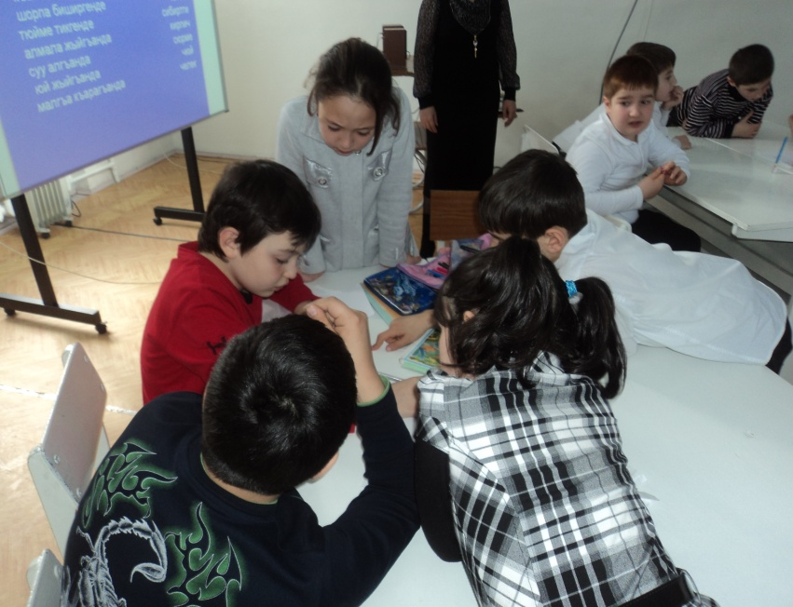
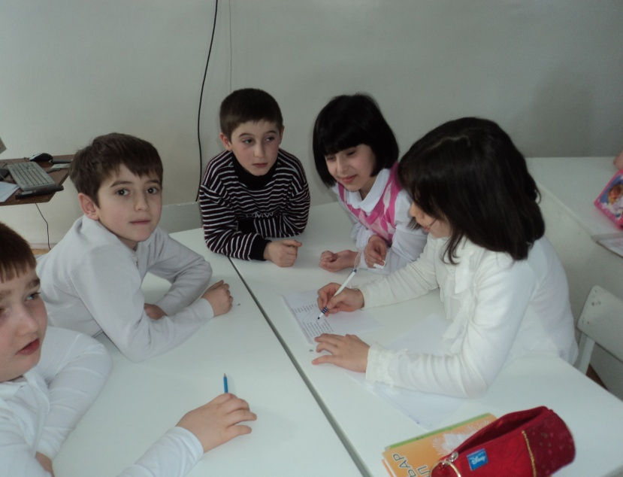
Как правило, в основе проекта лежит какая-то проблема. Чтобы ее решить, требуется владение большим объемом знаний и определенными умениями:

Slide 6
интеллектуальными (умение работать с информацией, с текстом, вести поиск информации, анализировать информацию, делать выводы);
творческими (умение генерировать идеи, умение находить множество вариантов решения проблемы, умения прогнозировать последствия того или иного явления);
коммуникативными (умение вести дискуссию, слушать и слышать собеседника, отстаивать свою точку зрения, лаконично излагать мысли, находить компромисс с собеседником).

Slide 7
Типология проектов:
Исследовательские проекты.
Творческие проекты.
Ролевые, игровые проекты.
Информационные проекты.
Практико-ориентированные проекты.

Slide 8
Ход работы над проектом
может быть определен в общем виде через следующие этапы:
Подготовка к работе над проектом:
- определение темы и целей проекта;
- формирование групп для работы над проектом;
- планирование этапов работы.

Slide 9
2. Работа над проектом в группах:
- планирование работы;
- исследование;
- оформление выводов и
результатов.

Slide 10
3. Представление – защита проекта.
4. Оценка проекта (несколько уровней оценки):
- самооценка;
- оценка других групп;
- оценка учителя;
- оценка специально созданной группы
экспертов.

Slide 11
5. Рефлексия – анализ меры своего участия в общем деле:
- Что мы делали?
- Как мы делали?
- Каковы результаты?
- Каков мой личный вклад в
решение проблемы?

Slide 12
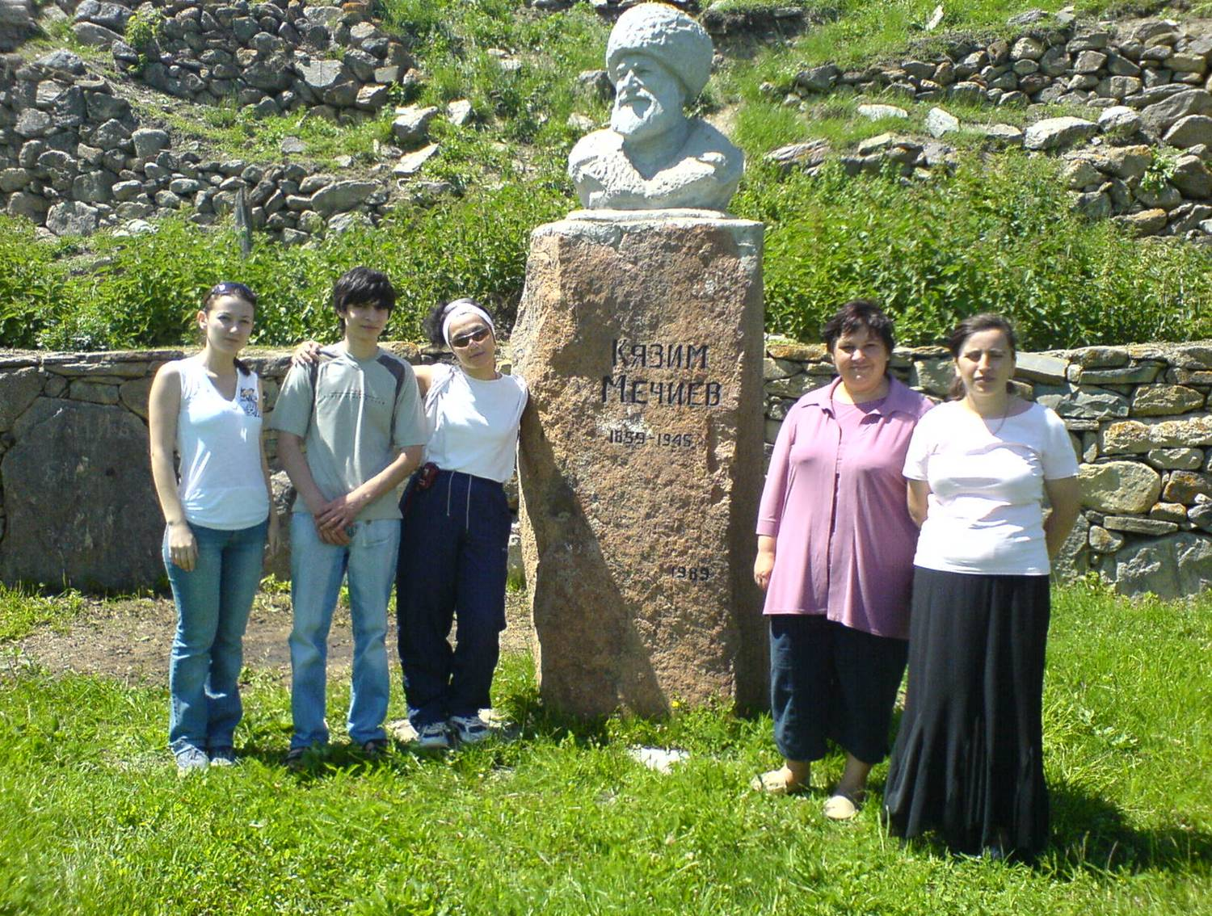
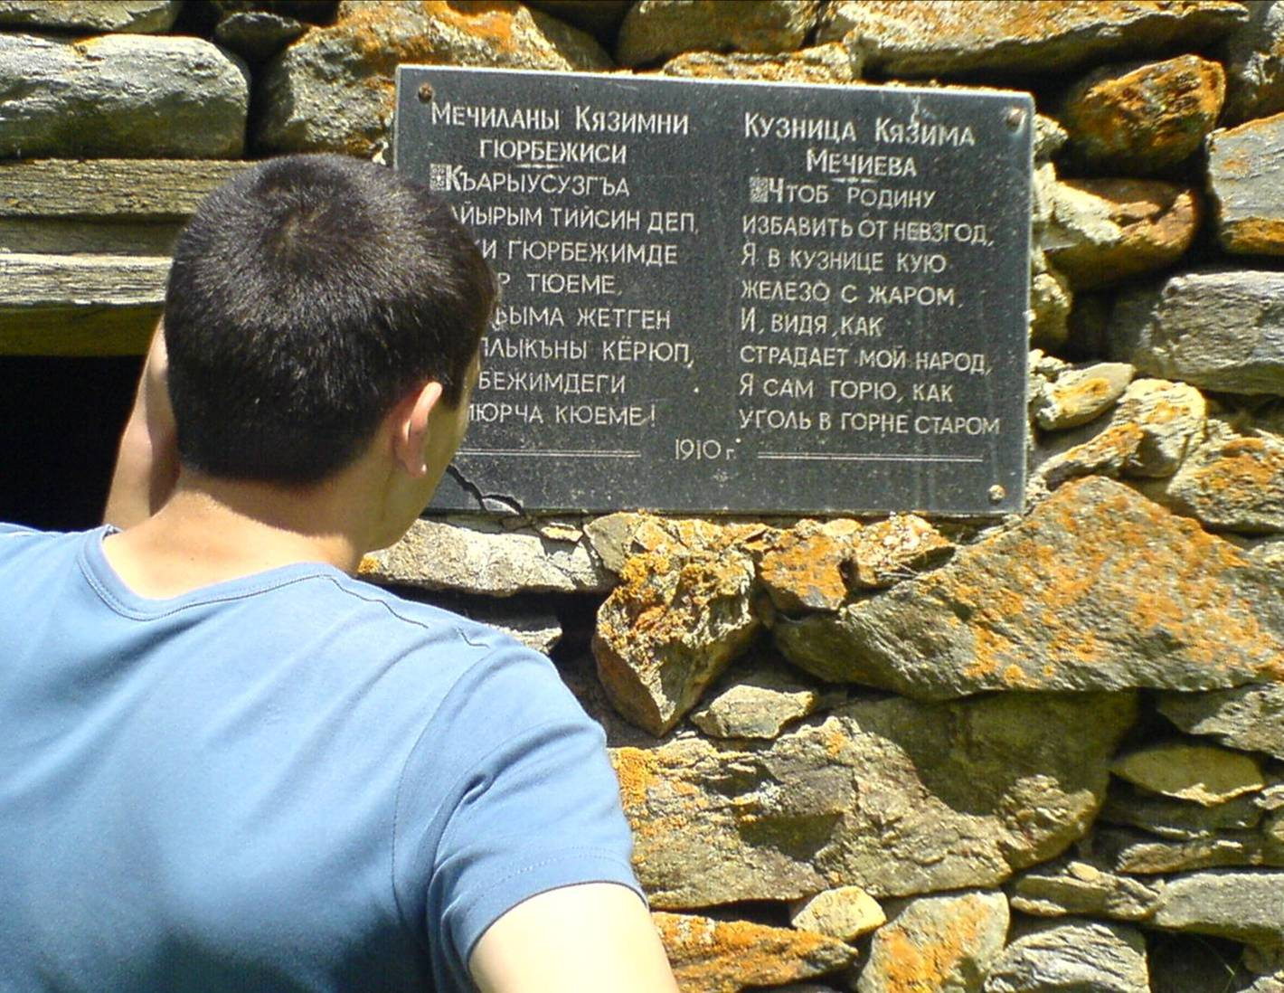
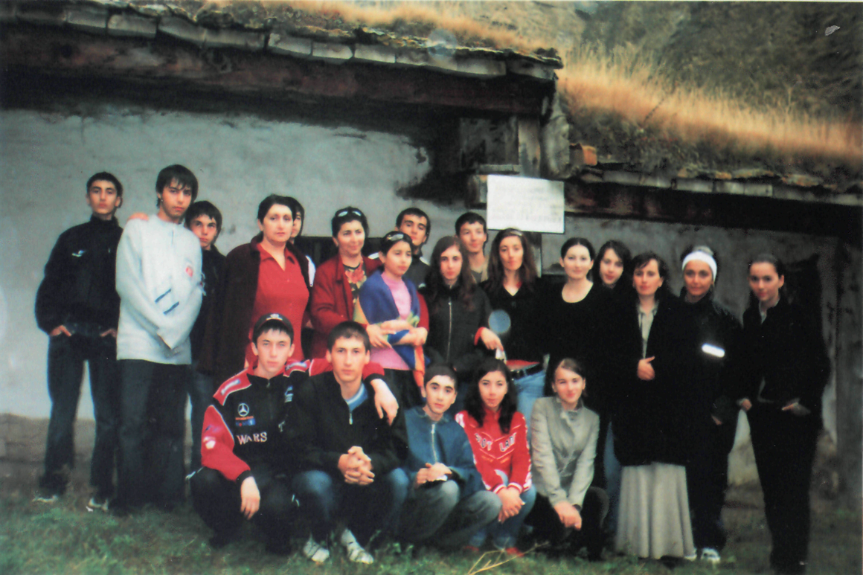
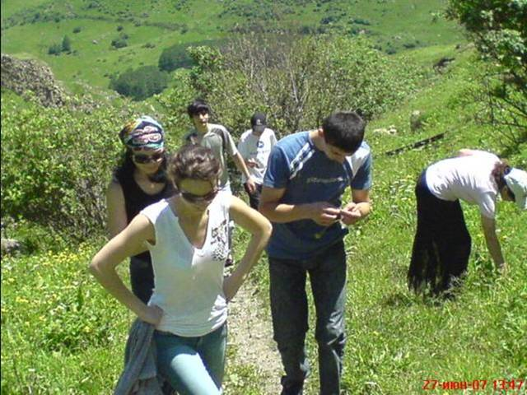

Slide 13
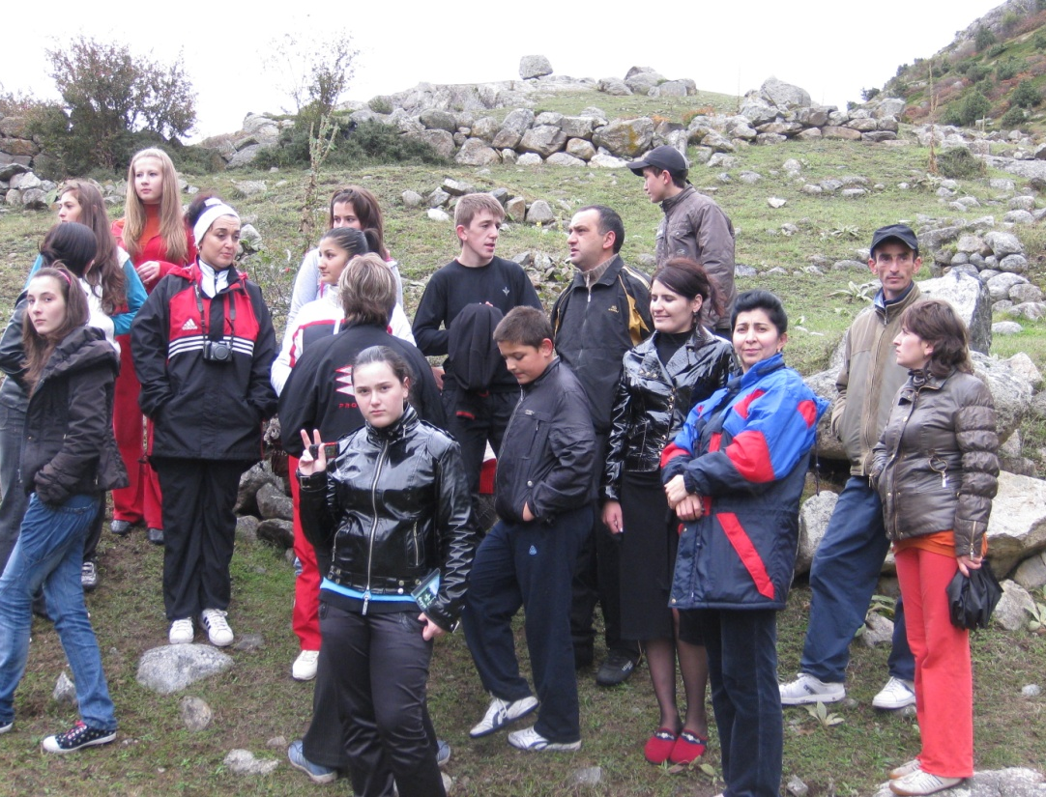
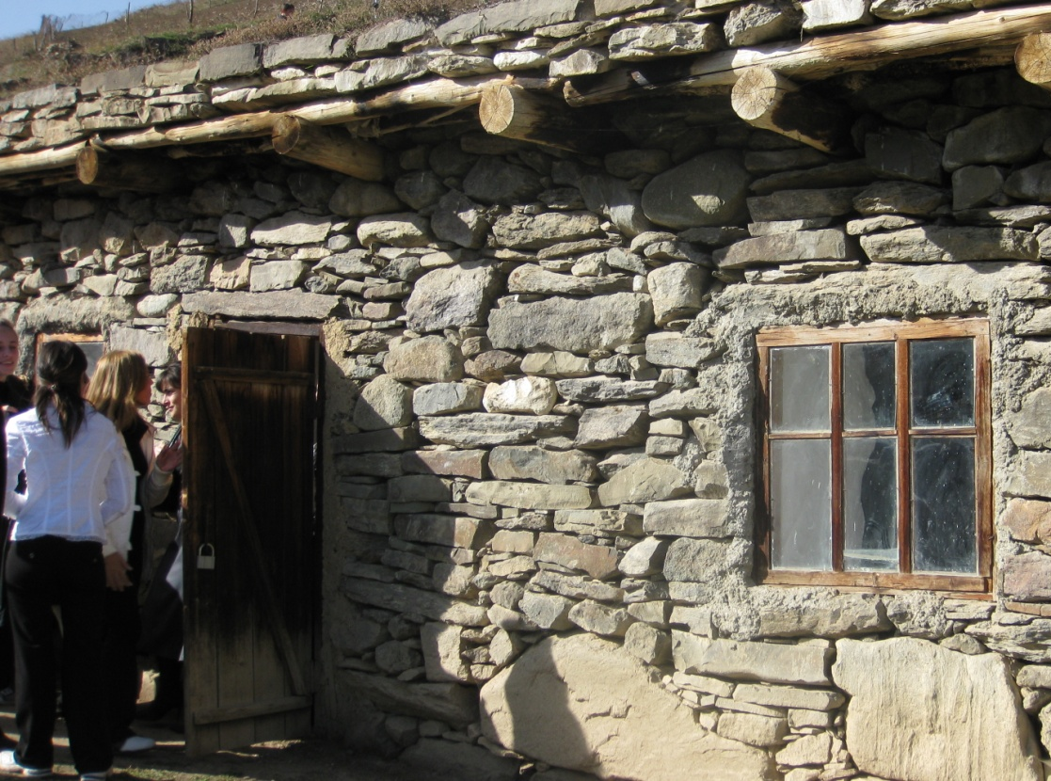
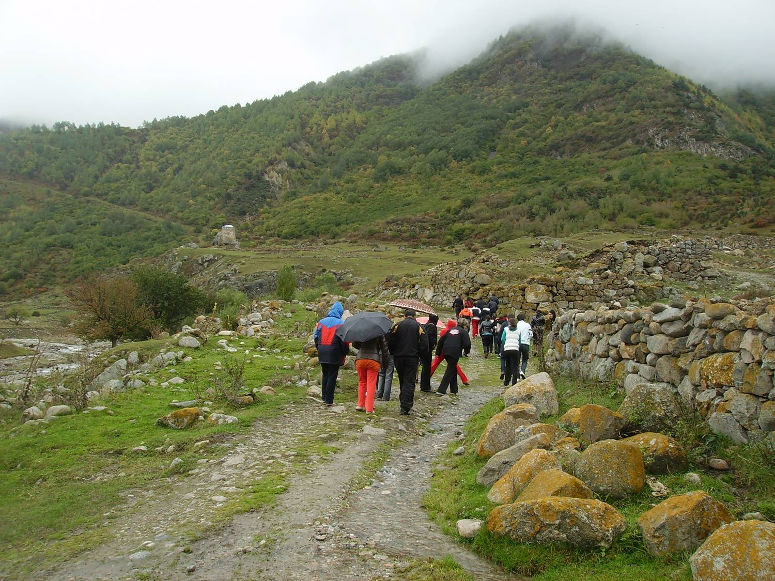
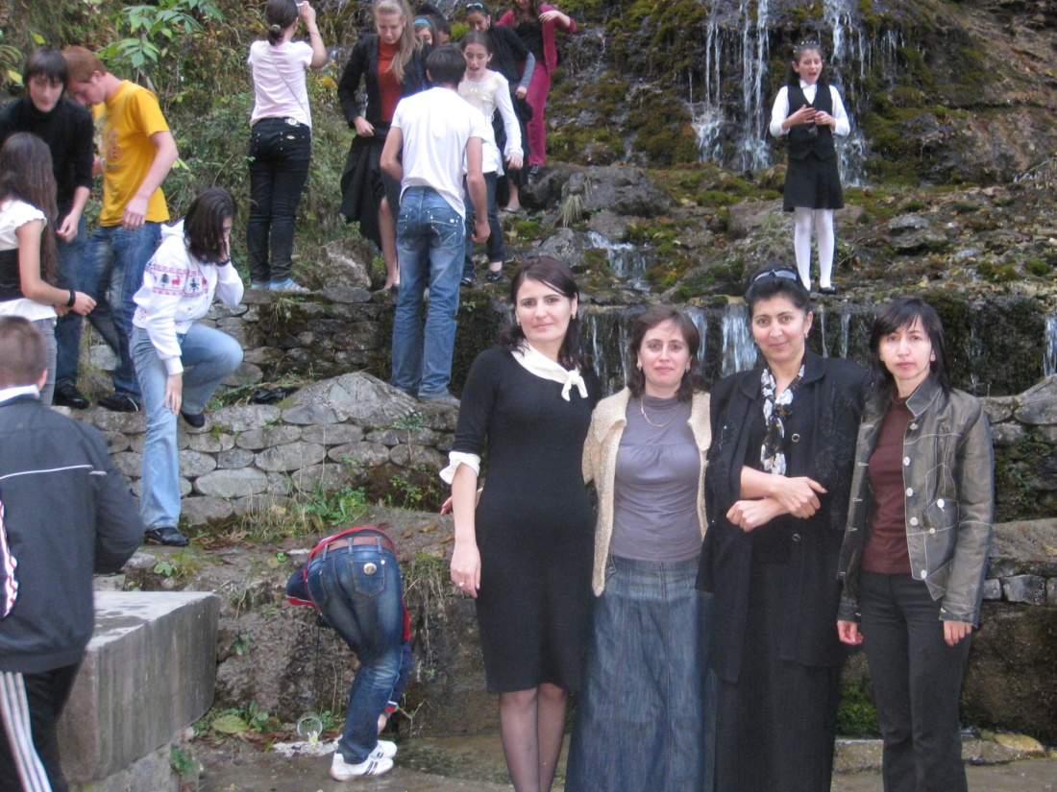

Slide 14
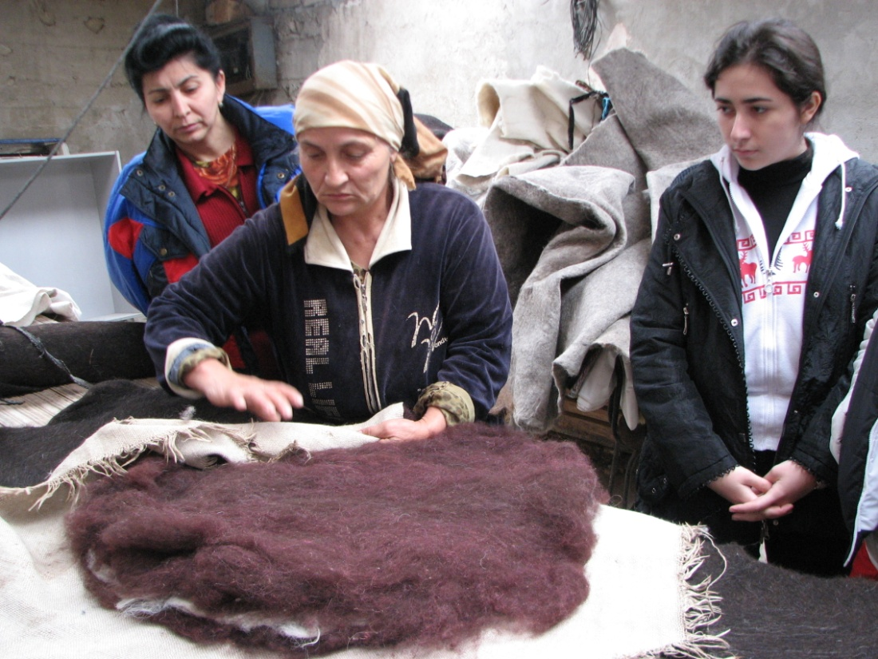
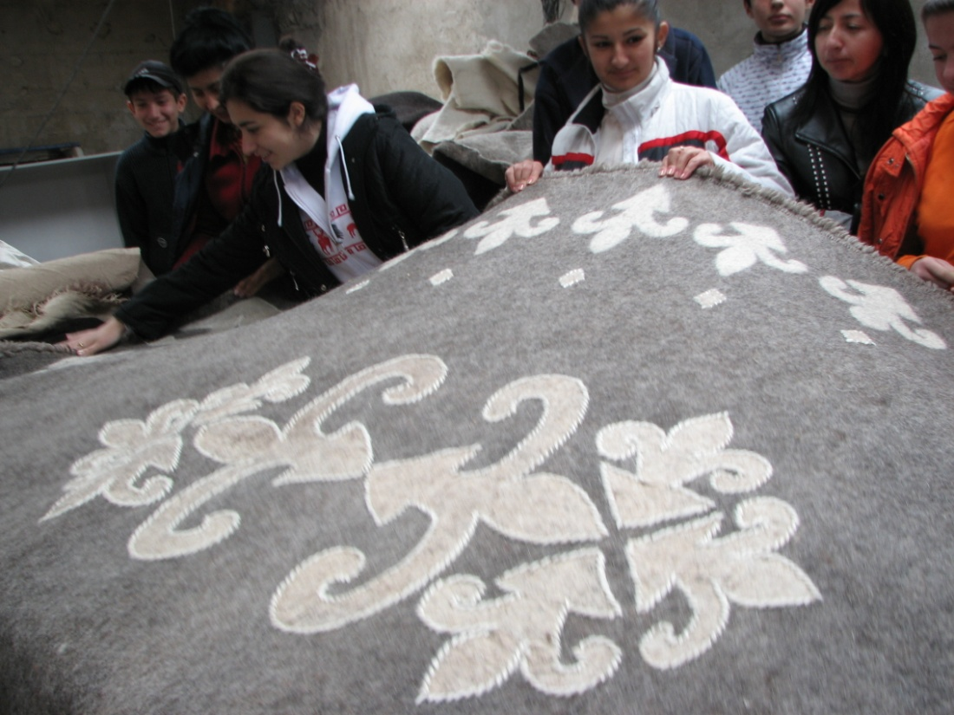
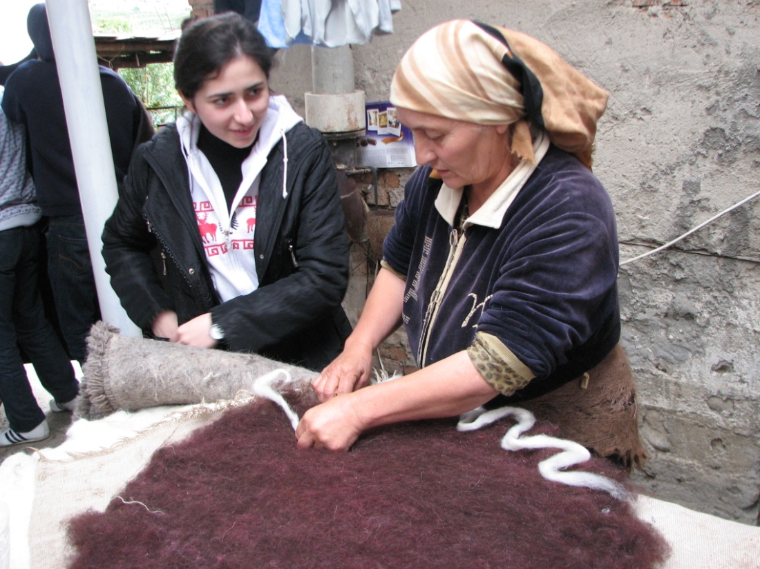
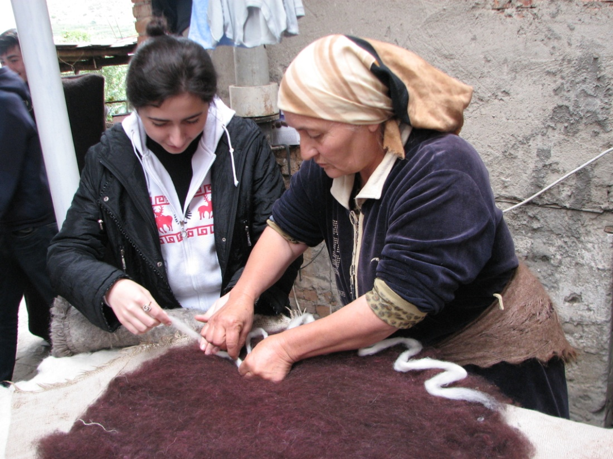

Slide 15
Участие в проекте «Скажем жизни: «Да!», привлек всеобщее внимание как креативным названием «Айраноманы», так своим и содержанием. Этим проектом смогли заинтересовать всех участников проекта.
Цель проекта: донести до молодежи актуальность здорового образа жизни, возможность обходиться без энергетиков, без алкоголя и наркотиков.

Slide 16
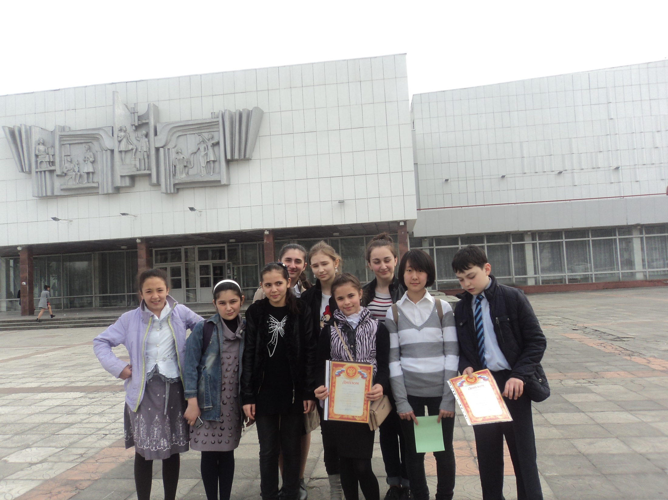

Slide 17
Проект «Создание интернет-магазина ручных шерстяных вязаных изделий» тоже имел успех. Это пока проект, но надеемся, что он начнёт работать. С ним наши воспитанники успешно выступили на республиканской конференции Малые чтения НОУ СИГМА» Первые шаги в науку»

Slide 18
Новизна: разработка оригинальной идеи, сочетающей традиционные и инновационные подходы и способствующей решению ряда экономических проблем региона.
Объект исследования : перспективы использования веб-пространства для торговли изделиями народных промыслов.
Предмет исследования: ресурсные возможности традиционного «Козьего рынка» для успешного функционирования интернет – магазина.

Slide 19
Гипотеза:
при условии создания специализированного интернет – магазина будет значительно расширен рынок реализации товаров, изготовленных народными умельцами, что позволит привлечь дополнительные ресурсы в республику и улучшить материальное положение многих людей, занимающихся надомным трудом.

Slide 20
.
Цель работы: – исследование возможностей современных форм электронной коммерции для популяризации народных промыслов
Задачи:
- распространение народных промыслов в современной привлекательной форме;
- развитие творческой активности молодёжи посредством образного языка народного творчества;
- выявление преимуществ и перспектив новых форм коммерции по сравнению с обычной точкой продаж для традиционных изделий балкарского народа.

Slide 21
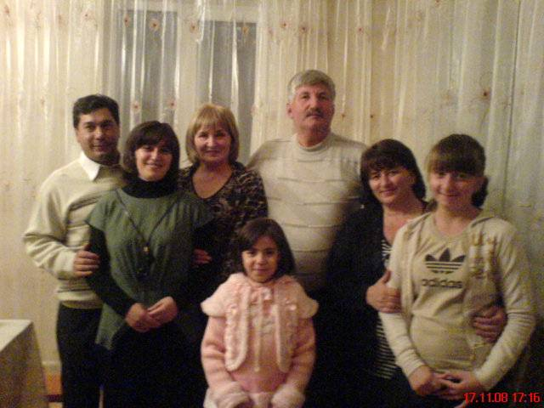
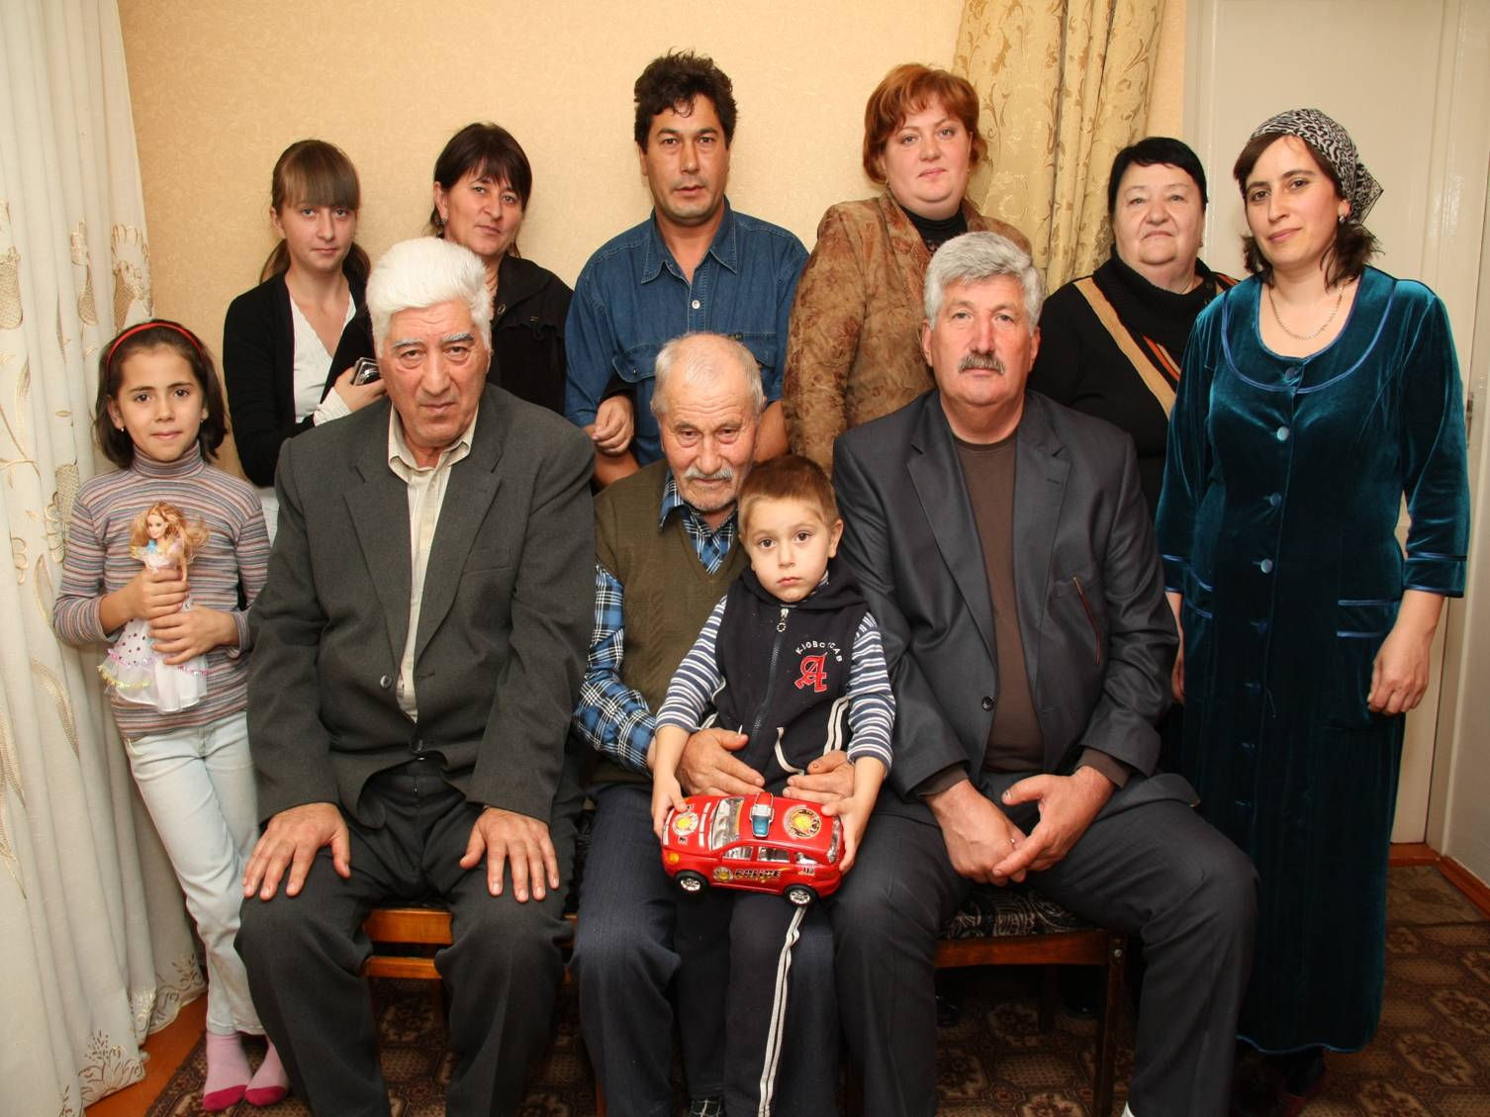
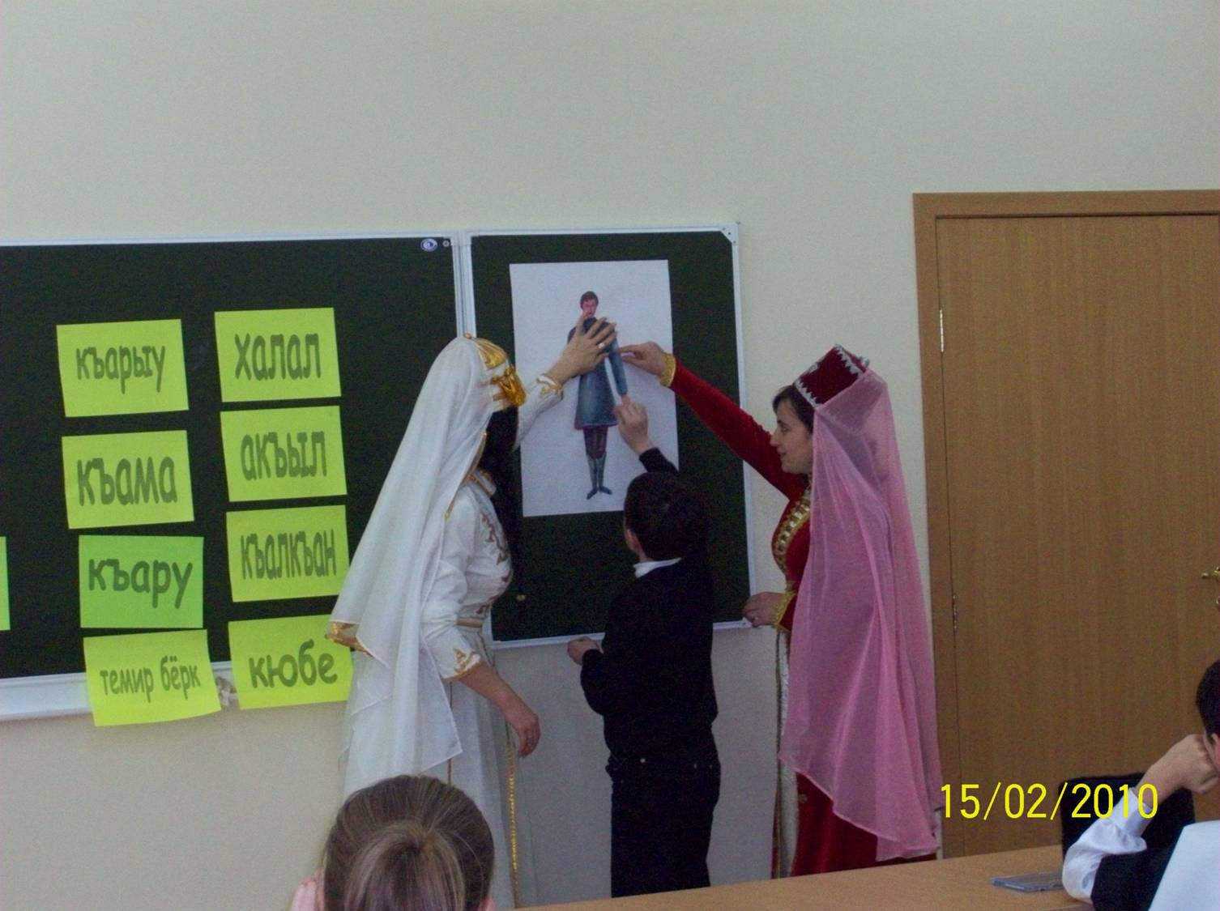
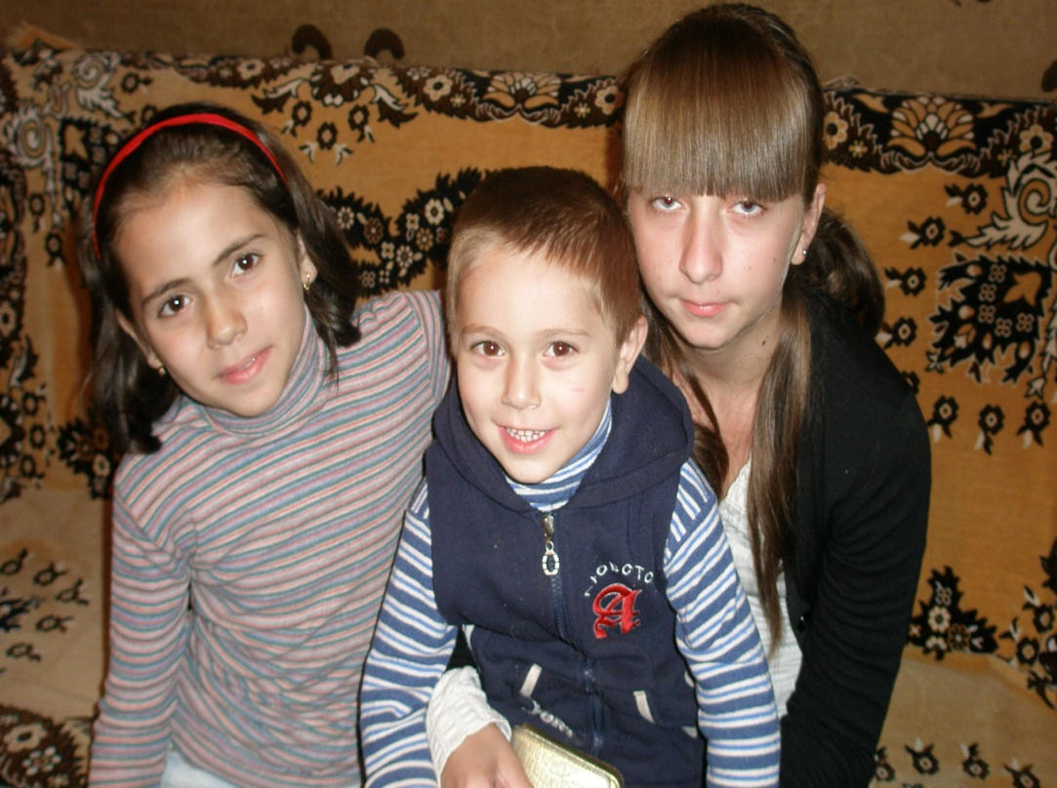

Slide 22
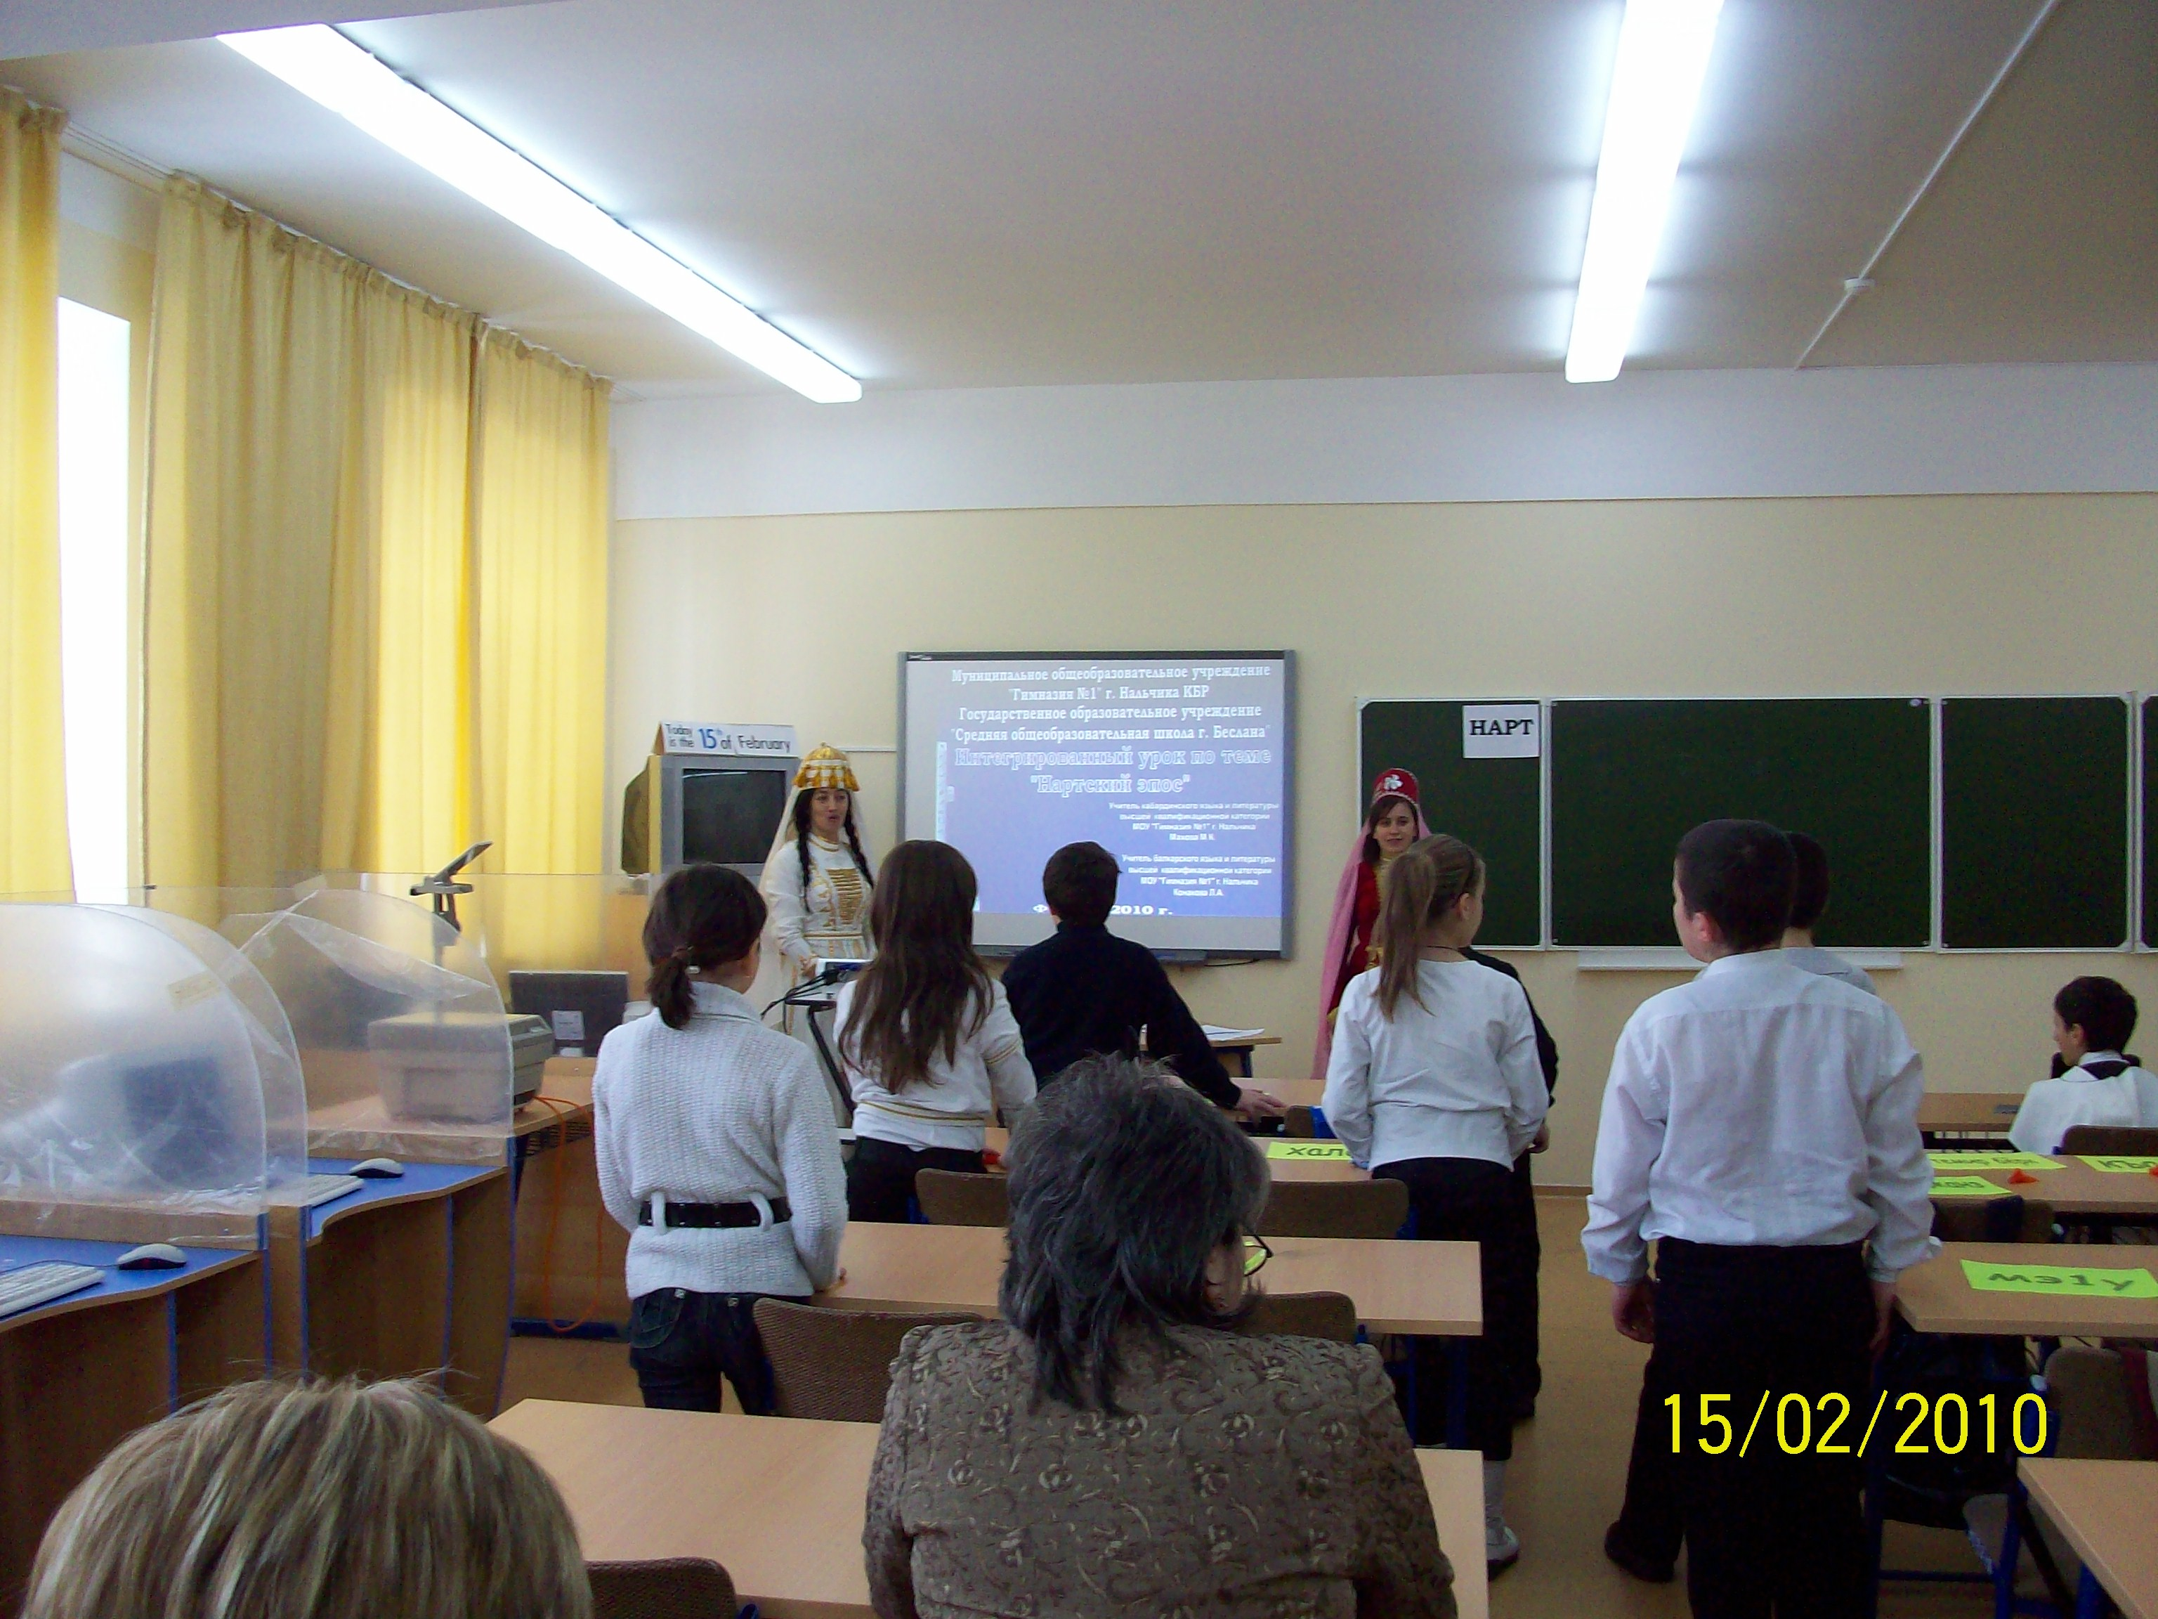

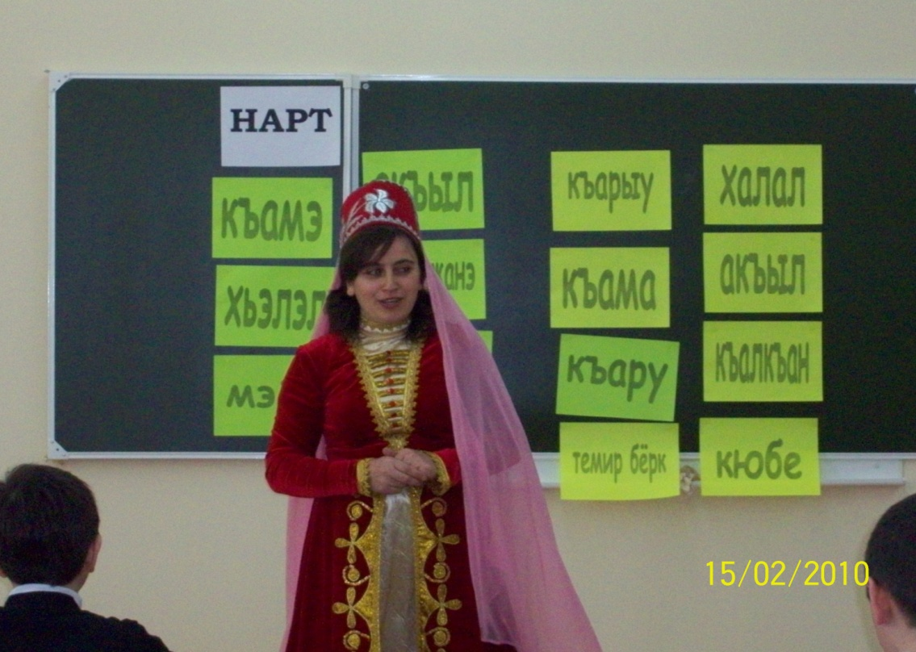
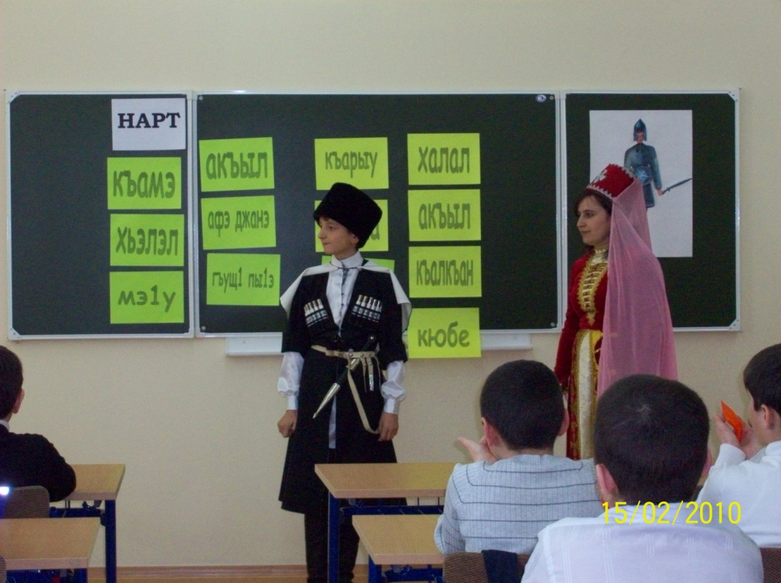

Slide 23


